Slide 1
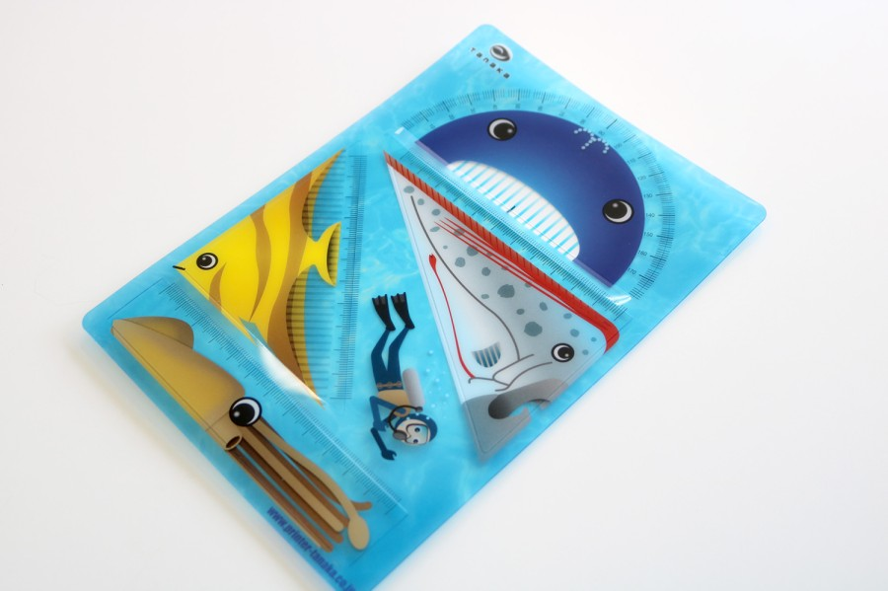
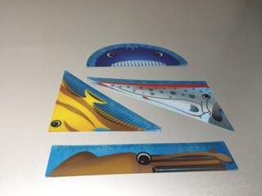
［商品名： A5文具セットシート ］
商品特徴：
①デスク周り提案にぴったり
②キッズ向け提案に
③使えるノベルティなので広告効果が永続
当社メリット：
まったく新しい自社生産PPシート0.5㎜厚が適度な腰としなりを維持し、コストダウンに成功しました。
＠10円台が可能に
ｻｲｽﾞ： Ｗ１４８×Ｈ２１０㎜
素材：PP（ﾎﾟﾘﾌﾟﾛﾋﾟﾚﾝ）半透明0.5㎜厚
印刷：UVｵﾌｾｯﾄ印刷 0C/4C＋白＋ニス
梱包：要ご相談
梱包ｻｲｽﾞ：要ご相談
製作日数：校了後 約７日間（1万部）
※部材在庫生産日程 要ご相談
生産地：日本 埼玉県
〒338-0004埼玉県さいたま市中央区本西4-16-15
048-853-5221

